Slide 1
Nói và nghe
Kể chuyện

Slide 2
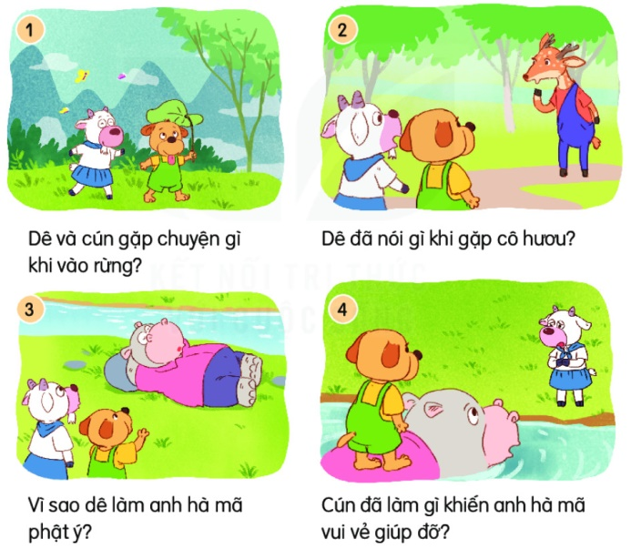

Slide 3
01- Tìm hiểu câu chuyện
Dựa vào câu hỏi gợi ý, nói về sự việc từng tranh

Slide 4
Dê với Cún gặp chuyện gì khi vào rừng?
Trên đường về, hai bạn bị lạc đường.

Slide 5
Dê đã nói gì khi gặp cô hươu?
Khi gặp cô hươu, dê đã nói: “ Cô kia, về làng lối nào?”

Slide 6
Vì sao dê làm anh Hà Mã phật ý?
Vì đã không lễ phép với anh, bạn ấy đã nói rằng: “Bọn tôi muốn về làng, hãy đưa bọn tôi qua sông.”

Slide 7
Cún đã làm gì khiến anh hà mã vui vẻ giúp đỡ?
Cún nói chuyện lễ phép và lịch sự nên anh hà mã vui vẻ giúp đỡ. Cún đã nói rằng: “ Chào anh hà mã, anh giúp bọn em qua sông được không ạ?”

Slide 8
02 – NGHE KỂ CHUYỆN

Slide 9
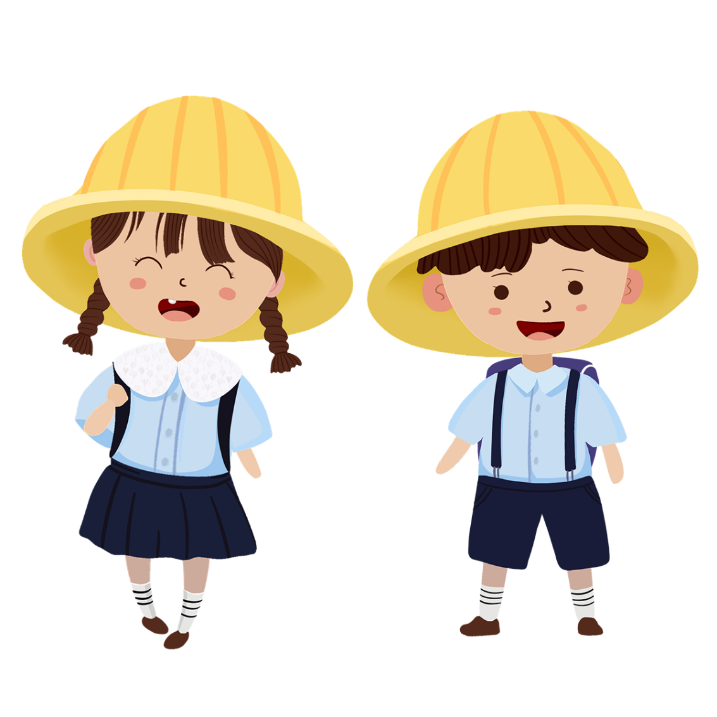
03 – kể lại từng đoạn câu chuyện
Làm việc nhóm đôi
Thực hành kể cho nhau nghe
Yêu cầu:
Kể đúng nội dung từng bức tranh
Kể đúng giọng đọc của nhân vật
Sử dụng phối hợp ngôn ngữ hình thể

Slide 10
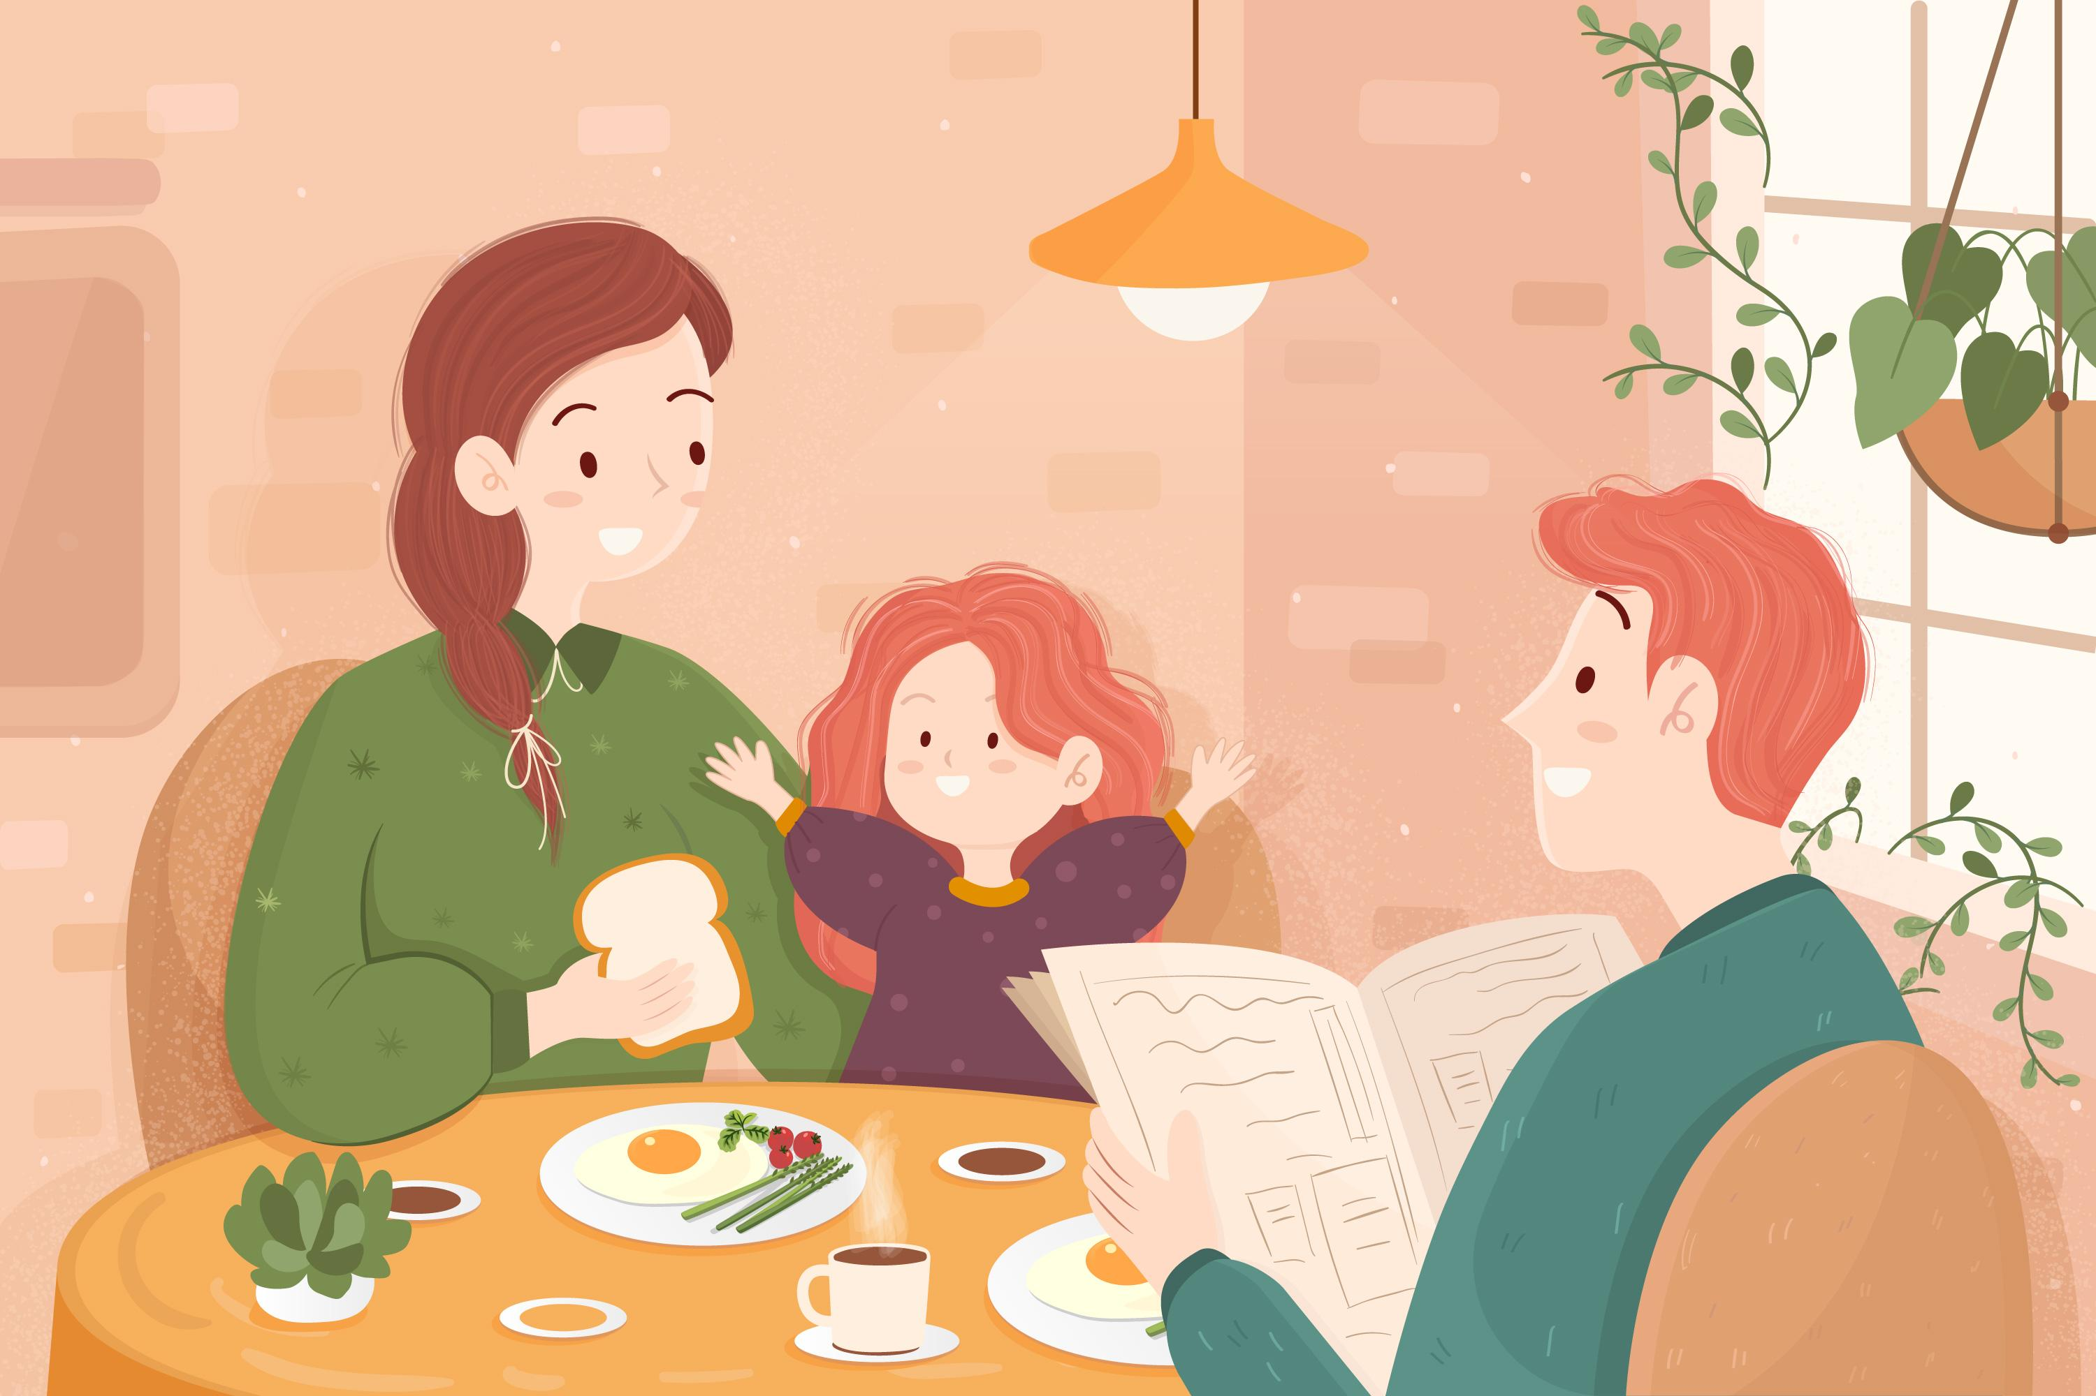
Cùng người thân trao đổi về cách chào hỏi, thể hiện sự thân thiện hoặc lịch sự.

Slide 11
DẶN DÒ
Xem bài tiếp theo.

Slide 12
